Slide 1
Stream 游戏推荐系统
第二组

Slide 2
行业PPT模板http://www.1ppt.com/hangye/
目录
CONTENTS
项目完成度
功能展示
反思总结

Slide 3
01
项目完成度

Slide 4
项目完成度 / 项目进度
20%
50%
80%
100%
项目立项
需求分析与架构设计
代码编写
测试与部署验收
时间：第1～2周
成果物：
项目计划书
时间：第3～7周
成果物：
需求分析说明书
系统设计说明书
Figma 网页设计文件
时间：第8～9周
成果物：
项目源代码
时间：第10～13周
成果物：
测试计划
测试报告
部署手册
用户使用手册

Slide 5

项目完成度 / 成员任务进度
张琛
工作内容：
统筹管理项目进度
调研 AI 模块并实现
数据库配置
完成度：100%
杨骑骏
田启泽
工作内容：
实现收藏模块
实现个人信息模块
编写部署手册
完成度：100%
工作内容：
实现排行榜模块
参与编写测试文档并执行测试
编写用户使用手册
完成度：100%
孙逍遥
吴佳昊
工作内容：
实现游戏详情模块
实现搜索结果模块
完成度：100%
工作内容：
实现游戏商城模块
参与编写测试文档并执行测试
完成度：100%

Slide 6
02
成果展示

Slide 7
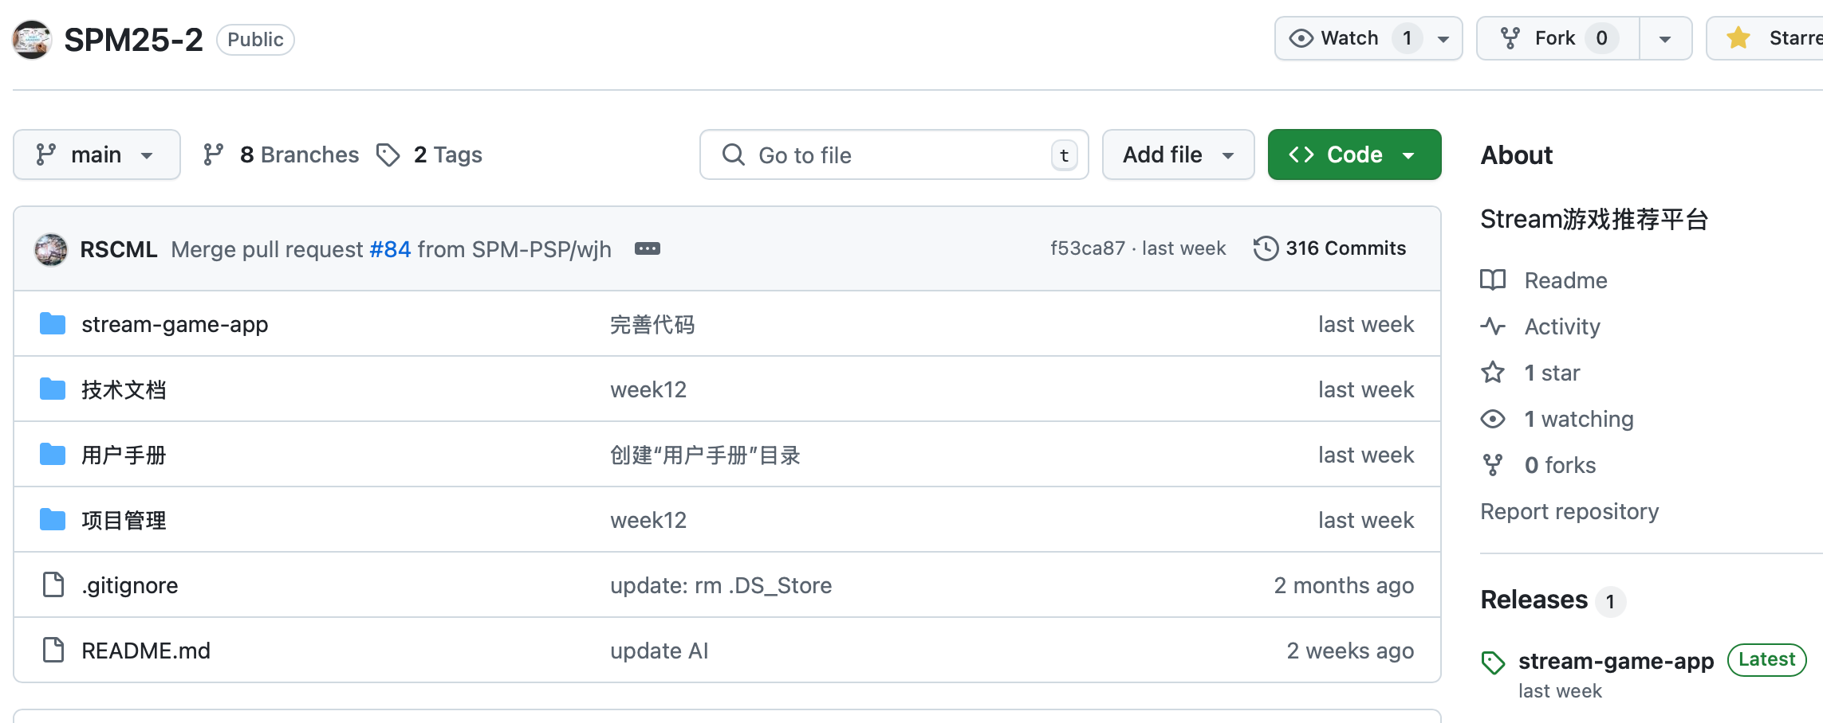
成果展示 / 仓库展示

Slide 8
成果展示 / 项目功能展示
现场演示

Slide 9
03
反思总结

Slide 10
反思总结 / 管理方面
闪光点：
分工合理且清晰明确，分工合作效率较高
工作周报更新及时，能够及时同步各自的进展
项目进度安排合理，保持有条不紊地推进
不足之处：
沟通合作模式不够标准和规范

Slide 11
反思总结 / 项目方面
闪光点：
尝试使用 Figma, NextJS, Supabase 等先进工具进行设计和开发
接入 gpt-4o-mini 模型作为智能客服
应用的界面美观、功能完善，能够营造良好的用户体验
不足之处：
数据安全方面的保障措施还不够完善
应用的性能还有优化空间

Slide 12
谢谢观看

